Slide 1
Проект «Разработка занятий по финансовой грамотности» Разработка урока в 5 – 6 классах по теме «Банки и для чего они нужны»
Авторы - педагоги Кировской области:
Тарасова Татьяна Николаевна,
Варанкина Екатерина Николаевна,
Головина Анастасия Афанасьевна,
Коршунова Ирина Юрьевна.
2018

Slide 2
Тип урока: комбинированный, сочетающий изложение нового материала с элементами беседы, работой с учебно-познавательными и творческими заданиями
Форма урока: групповая
Методы обучения: игровой,
проблемно-поисковый.
Цель – формирование представлений учащихся о банках и их функциях для грамотного управления своими финансами в будущем.

Slide 3
План урока
Организационный момент.
Актуализация
Мотивация. Целеполагание.
Изучение нового материала:
Сообщение учителя.
Работа по группам.
Физкультминутка.
Закрепление и обобщение.
Подведение итогов.
Домашнее задание.
Рефлексия.

Slide 4
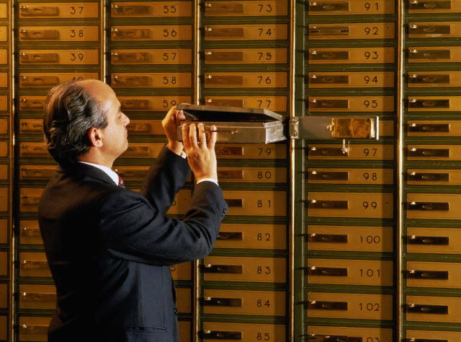
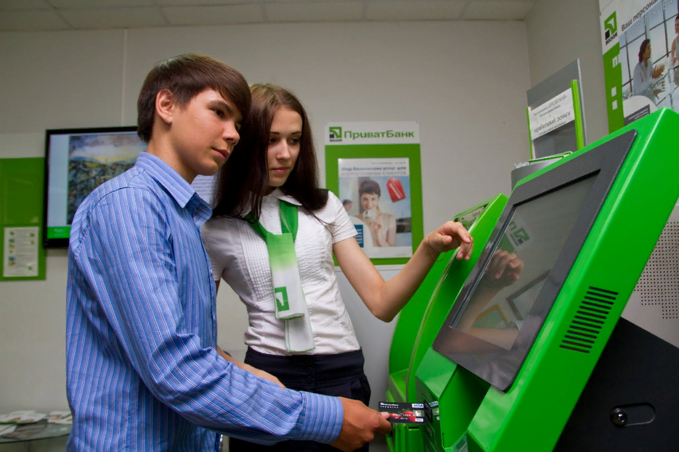
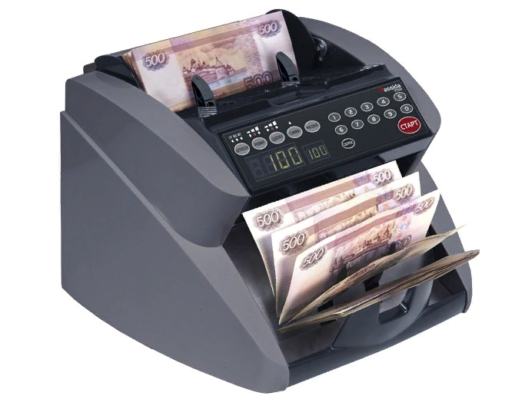
Что объединяет?

Slide 5
Ситуация

Slide 6
Банки и для чего они нужны

Slide 7
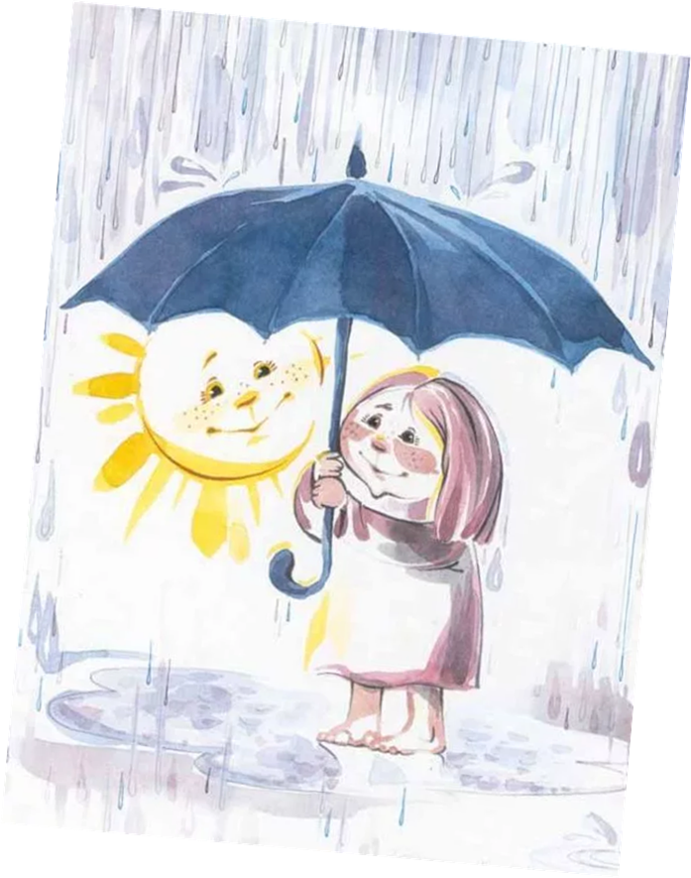
1 группа
2 группа
3 группа

Slide 8
Физкультминутка
Раз, два, три, четыре, пять,
В банк пошли мы погулять.
Посмотрели. Посчитали.
Очень грамотными стали…
Скоро будет Новый год,
Подсчитаем свой доход.
Раз присели, два привстали
И – Банкирами все стали!!!

Slide 9
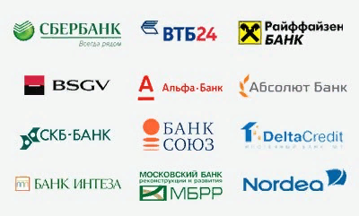
Экскурсия в банк

Slide 10
узнать, какие услуги предоставляют банки в вашем населенном пункте;
какими банковскими услугами пользуется ваша семья.

Slide 12
Будьте финансово грамотными

